Slide 1
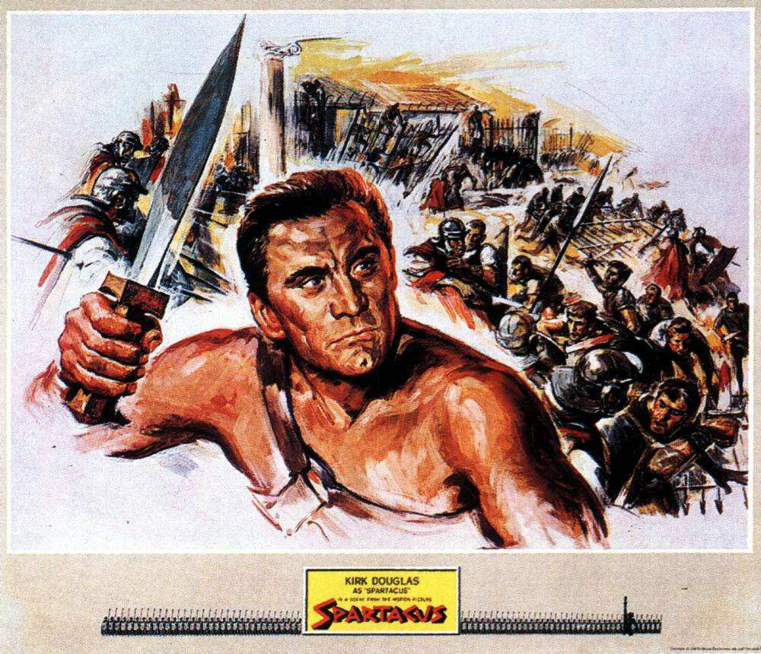
Восстание Спартака
Мужественная и почетная смерть Лучше постыдной и гнусной жизни.

Slide 2
План:
Причины восстания рабов в Италии;
Походы восставших;
Итоги восстания;
Значение восстания.

Slide 3
Задание на урок
Объясните, почему рабы потерпели поражение?

Slide 4
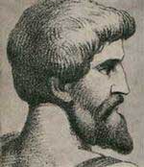
Родился Спартак во Фракии. Попав в плен, он был продан одному из содержателей гладиаторских школ. Как гладиатора высшего класса его переводят в число преподавателей школы. Здесь и началась подготовка к восстанию.

Slide 5
Причины восстания
1. недовольство рабов своим положением
2. насильственное обучение военному делу
3. несправедливое отношение хозяина

Slide 6
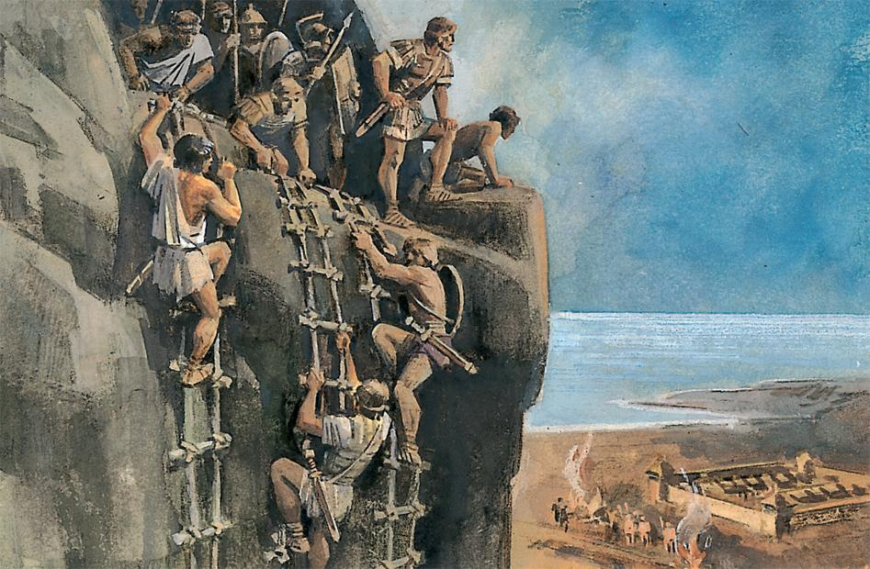

Slide 7
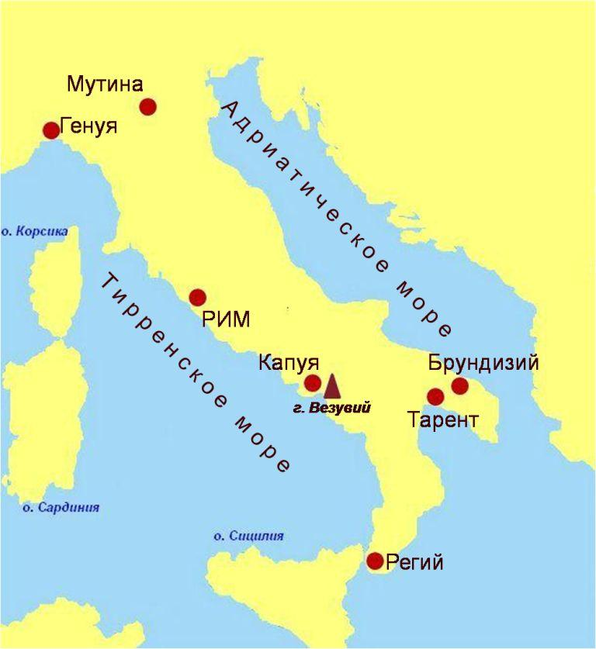

Slide 8
Победы восставших
Спартак решил идти на север к Альпам.
Разделив армию на 2 части, консулы преградили путь рабам и спереди, и сзади.
Но Спартак повернул назад и разбил сначала один отряд, а затем и другой.

Slide 11
Как вы думаете, а могли ли они одержать победу?

Slide 12
Причины поражения восставших
Плохое вооружение восставших;
У Спартака не было четкого плана действий;
Восставших обманули пираты;
Рим имел огромное военное превосходство
над восставшими рабами;
Среди восставших постоянно возникали
разногласия о дальнейших действиях.

Slide 13
Установите последовательность событий:
Гибель Спартака;
Поход рабов на север Италии;
Бегство рабов из гладиаторской школы;
Создание укреплений Красса;
Поход восставших на юг;
Создание лагеря на горе Везувий;
Битва у города Мутина.
Проверь: 3, 6, 1, 7, 5, 4, 2

Slide 14
Проверь себя
Задание № 1. Выберите правильный ответ.
Причины восстания:
а) скопление массы рабов; б) римские легионы поддержали рабов; в) жестокое обращение с рабами.

Slide 15
Проверь себя
Задание № 2. Впишите недостающие слова.
______________ родом из Фракии, предводитель восставших. Лагерь ___ устроили на вершине вулкана _____________ . Цель восстания _________________ .

Slide 16
Рефлексия
Мне понравилось на уроке ……….
Мне было интересно узнать о …...

Slide 17
Домашнее задание
1.Прочитать параграф 51, ответить на вопросы после параграфа.
2.По желанию:
а)составить рассказ от имени гладиатора (о бегстве из Капуи;
о победе у подножия Везувия;
о прорыве рабами укреплений Красса (на выбор);
.б)нарисовать рисунок “Восстание Спартака”.

Slide 18
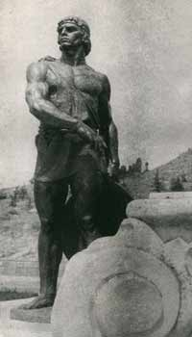
Нужно или победить или умереть…

